Slide 1
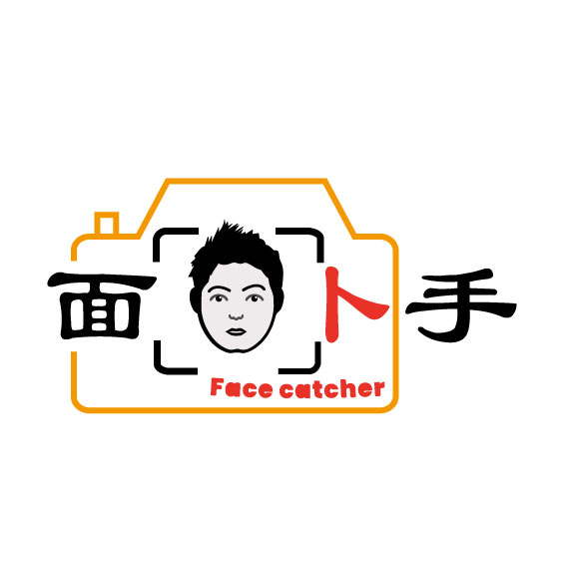
「面」相「卜」手
組別 : 109505
指導老師 : 張隆君
組員:
10556047 周鈺祥
10556005 葉家誠
10556006 李宇平
10556014 林家弘
10556038 黃炅烊

Slide 2
目錄
1
背景與動機
開發理念
2
系統簡介
介紹系統特色
3
資料庫設計
資料庫設計理念
4
FDD、DFD、UI
系統功能圖、資料流程圖與介面設計
5
開發環境、結論
所需開發環境、未來展望及總結

Slide 3
前言
-動機與開發想法

Slide 4


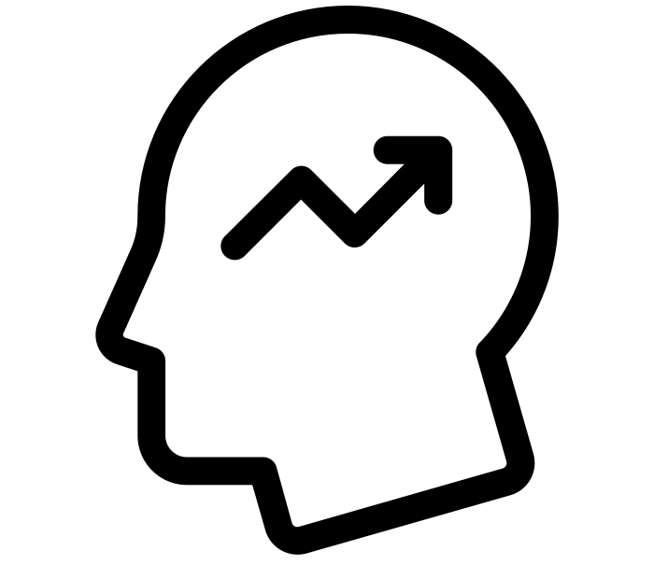

背景與動機

Slide 5
系統簡介
-功能、特色、使用對象

Slide 6



系統功能簡介
APP兩大運作模式
1
2
.
進入圖庫選擇照片
現場拍照
3
4
.
反饋使用者
輸入圖片比對資料

Slide 7
系統使用對象
誰對我們的產品有興趣?
一般民眾
合作商家
需求 : 對面相占卜
有需求的民眾。
興趣 : 對臉部辨識
有興趣的民眾。
需求 : 讓店內與消費者
有更多互動。
興趣 : 與眾不同的顧客體驗，
增加宣傳效果。
常去廟裡拜拜的人。
宴會餐廳，增添現場氣氛。
70%
30%
學生、上班族。
大賣場，增添現場樂趣。

Slide 8
系統特色
現代科技與民間信仰結合
隨拍隨現、
免費、完善正確
的資料來源
結合Zenbo融入日常

Slide 9
資料庫設計

Slide 10

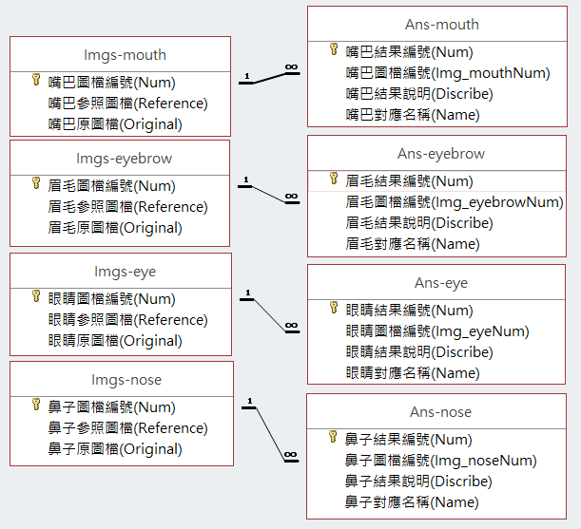




資料庫設計

Slide 11
資料庫設計

Slide 12
資料庫設計

Slide 13
資料庫設計

Slide 14
資料庫設計

Slide 15
系統功能圖(FDD)
資料流程圖(DFD)
&

Slide 16
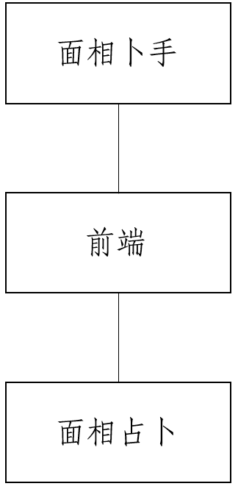
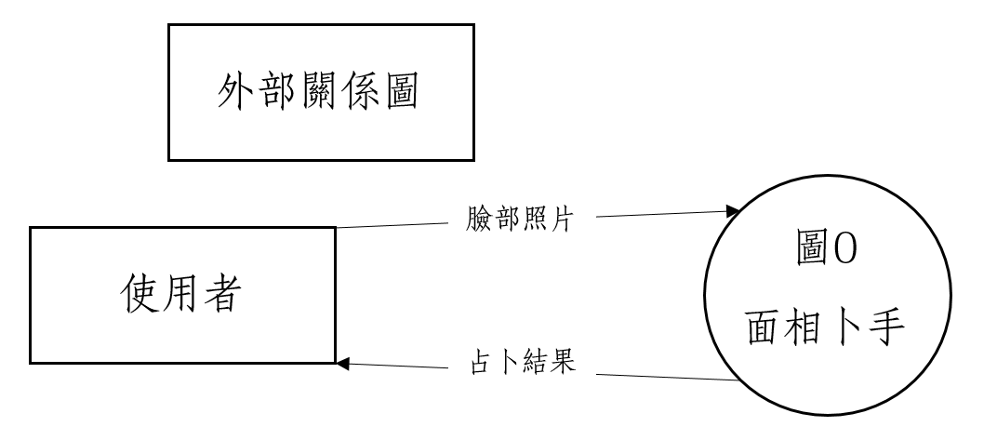
系統功能圖(FDD)
資料流程圖(DFD)

Slide 17
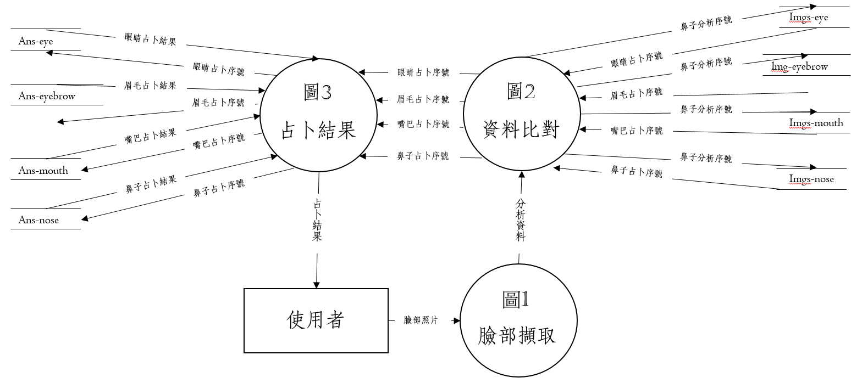

圖0

Slide 18
UI設計
-介面設計理念

Slide 19
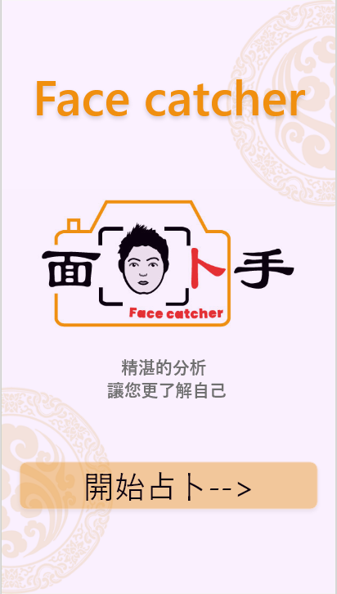
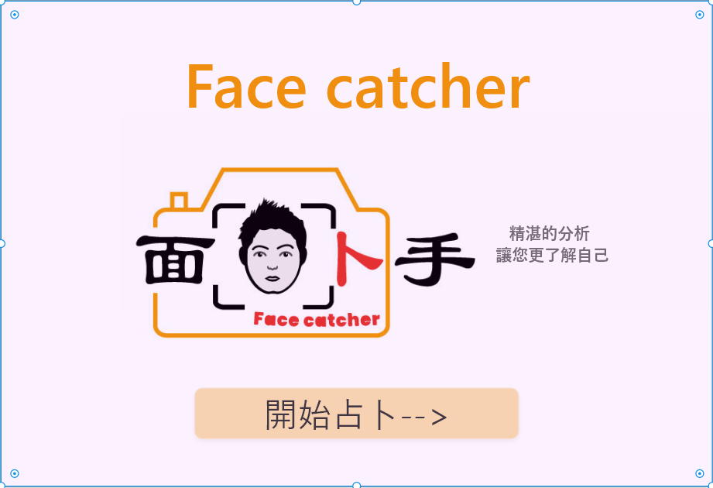
APP運行畫面
行動裝置及Zenbo
Zenbo 智慧機器人
預期運行畫面
Zenbo 智慧機器人為橫向屏幕
行動裝置
預期運行畫面
行動裝置採直向設計

Slide 20
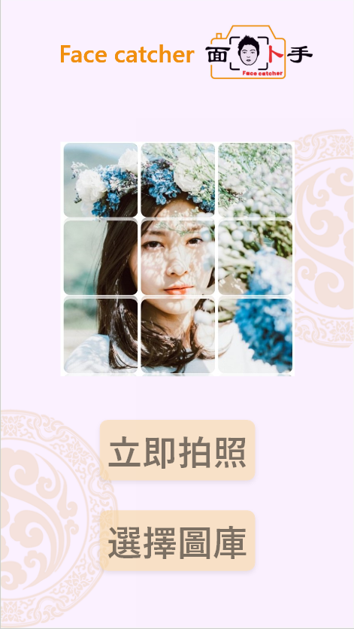
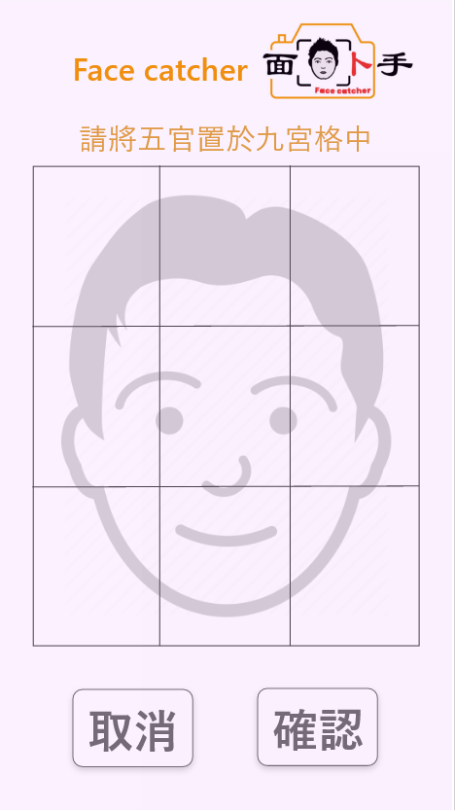
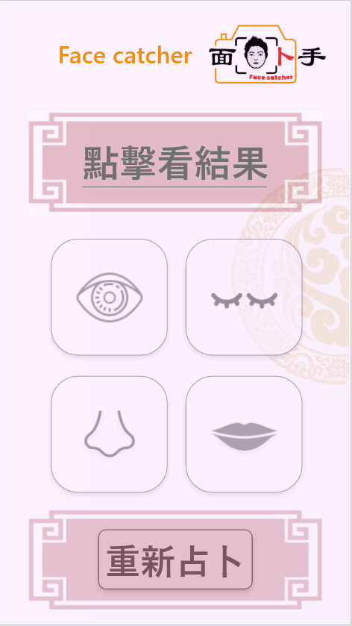
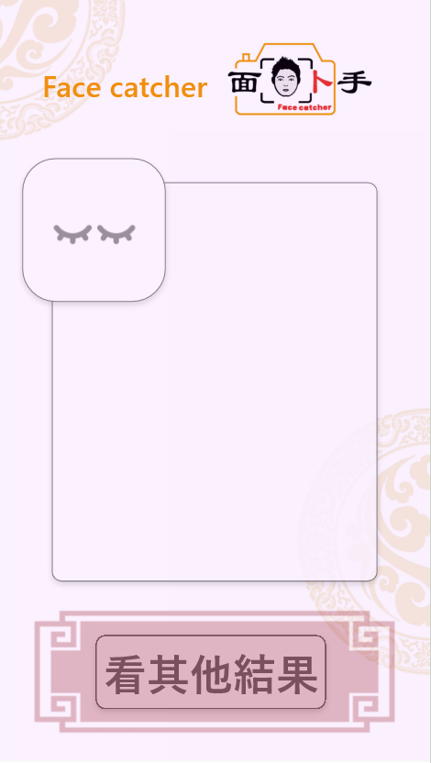
行動裝置

Slide 21
開發環境

Slide 22







開發環境

Slide 23
未來展望

Slide 24

預期目標
正確的面相資訊
強化使用者體驗
1000下載量

Slide 25


未來展望
隨著安卓持續更新
優化使用者體驗
店家合作

Slide 26
Q&A

